Slide 1

Jamoa: Texnovoy
Farg‘ona Yoshlar Hakaton 2024

Slide 2
Nework platformasini
ishga tushirish bosqichlari:
Platforma uchun nom topish;
Logotiv yaratish;
Mobil ilova va saytga dizayn chizish;
Veb saytni frontend qismi;
Mobil ilova ishlab chiqish;
Ma’lumotlar bazasi.

Slide 3



Muommo:
Yoshlarini kasb-hunarga o’qitish, ish bilan taminlash va ishsizlik kabi masalalarga zamonaviy yechimlar topish.
OPTIMAL FRILANSERLIK PLATFORMASI YO’Q.
FRILANSERLIK PLARFORMALARI FAQAT ZAMAONAVIY KASBLAR UCHUN.
VEB SAYTLARDA PORTIFOLIONI KO’RISH IMKONIYATI YO’Q.
Frilanserlik uchun veb sayt va mobil ilovalar ko’p lekin, ularda umumiy hamma moumoni yechib bo’lmaydi.
Ko’p frilanserlik veb sayt va mobil ilovalari faqat IT yo’nalishlariga yo’naltirilgan.
Ko’plab ishchi topish platformalarida to’g’ridan to’g’ri portifollioni ko’rish imkoniyati yo’q

Slide 4
Yechimlar:
TUSHUNARLI, OSON , XAVFSIZ, QULAY IMKONIYATLAR
Ham veb sayt ham mobil ilova ko’rinishidagi insonlar uchun tushunarli va shaxsiy ma’lumotlari o’zlari belgilagan tartibda chiqish imkononiyati.
BIZDA UMUMIY KASB VA HUNARLAR MAVJUD.
Oddiy kasb-hunardan tortib, zamonaviy kasb-hunarlar bo’yicha ishchi topish mumkin. Oddiy inson ham, imkoniyati cheklangan inson ham bu platformada o’z ishlarini ko’rsatishi mumkin.
PORTFOLIO KO’RISH IMKONIYATI
Har bir yo’nalish bo’yicha portfolio va ishchi tajribasi bilan tanishish, shunga qarab ishchi tanlash.

Slide 5
Auditoriya | Kasb-hunarga ega insonlar, ish beruvchilar.
Istiqbol | Oddiy kasb - hunar egasi ham ishli bo’lishi.
Reja: | Kasb tanlash imkoniyatini qo’shish.
Daromad | Reklama orqali. Sotilgan mahsulotini 1%

Slide 6
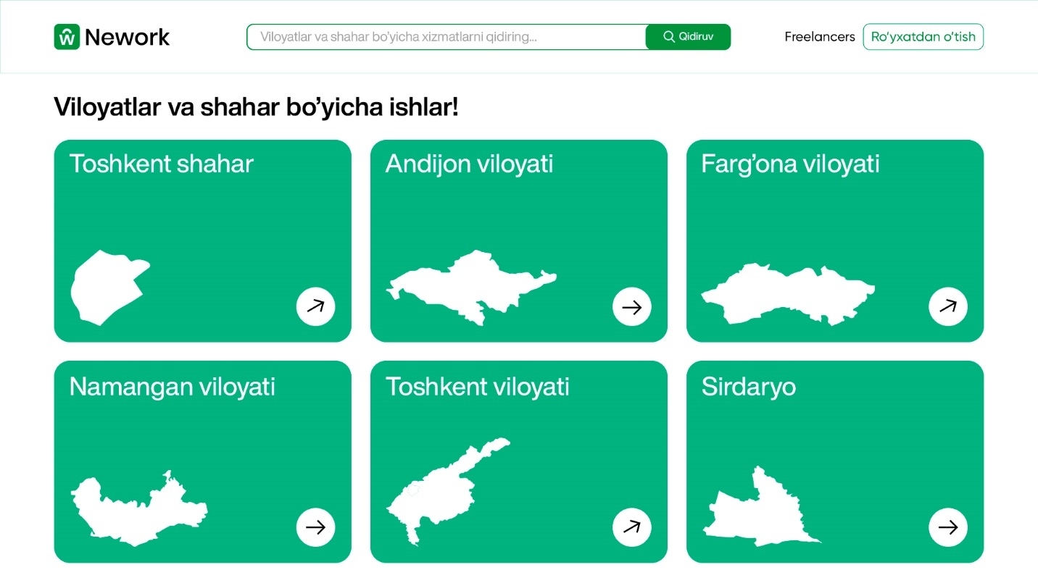
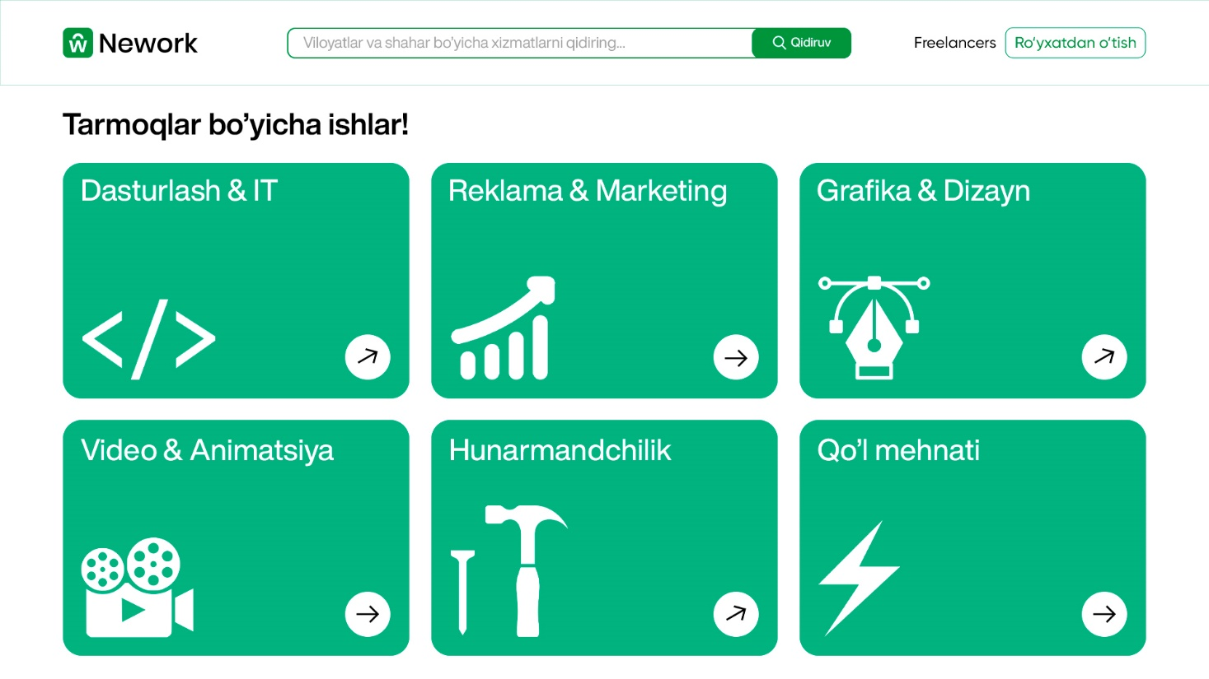
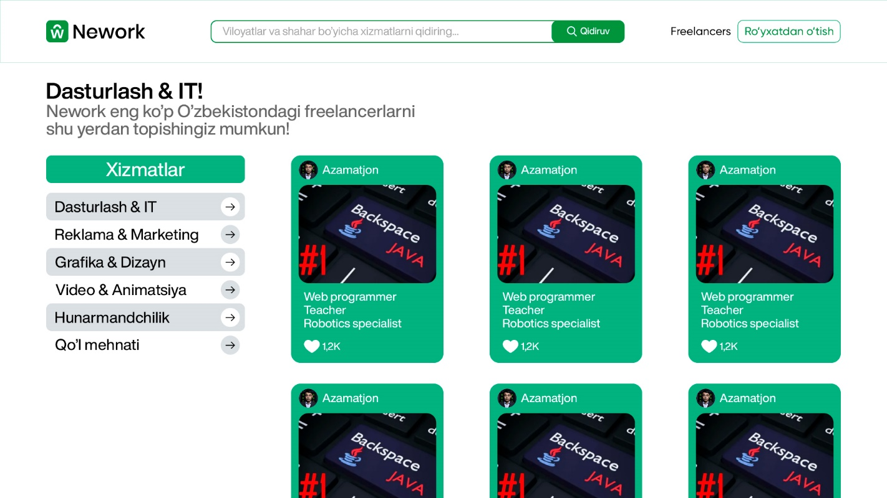
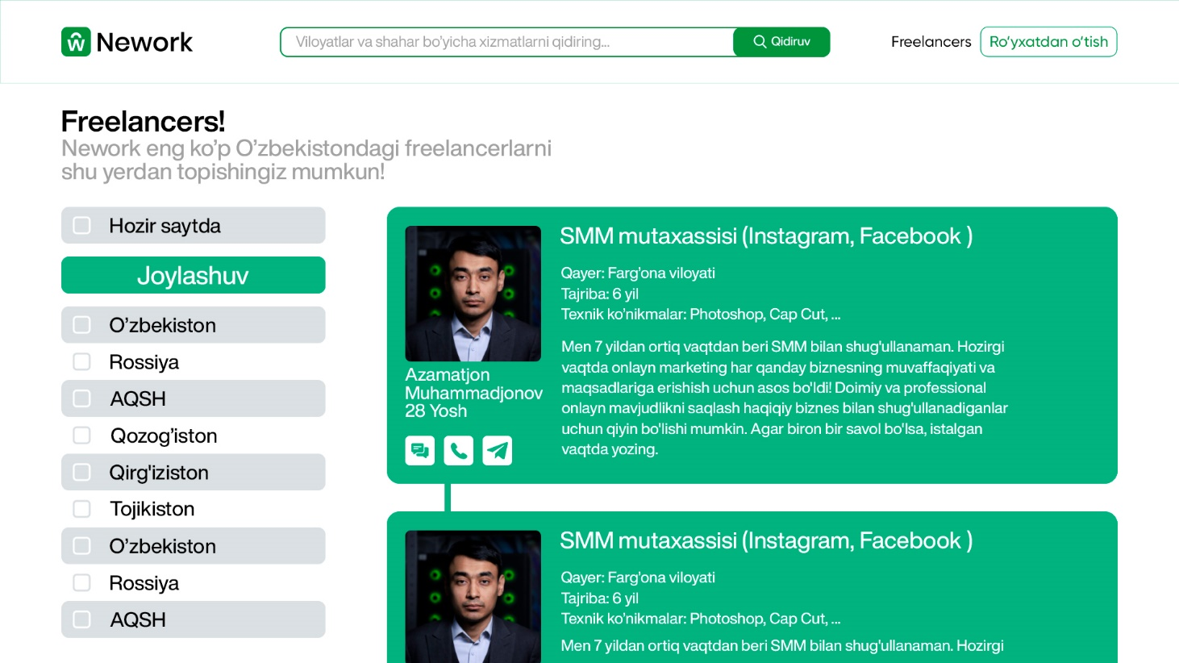
Dizayn:

Slide 7
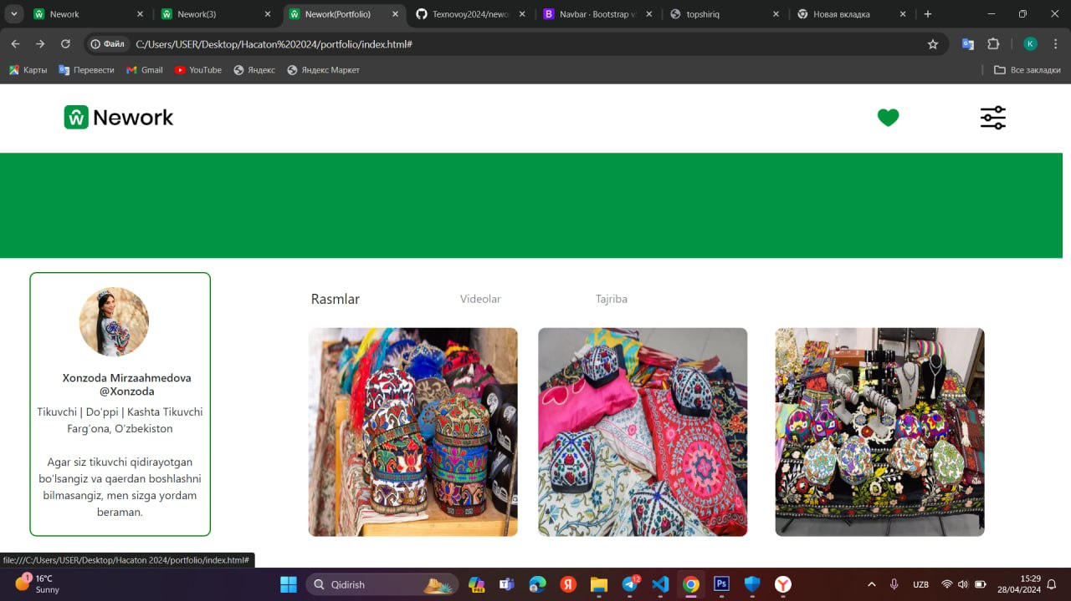
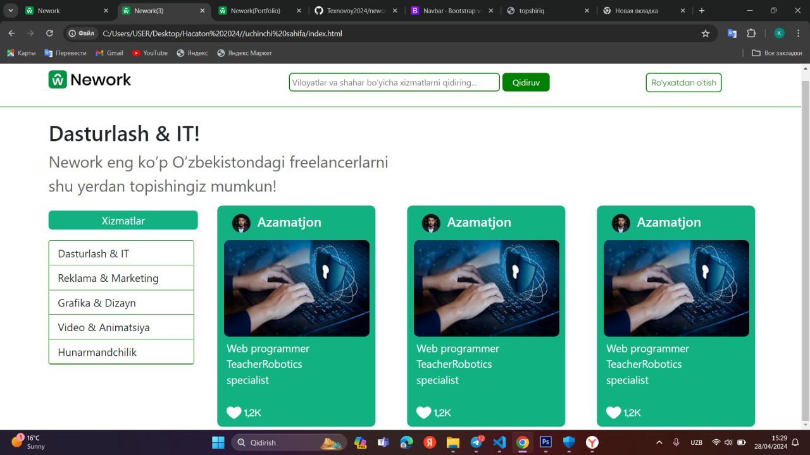
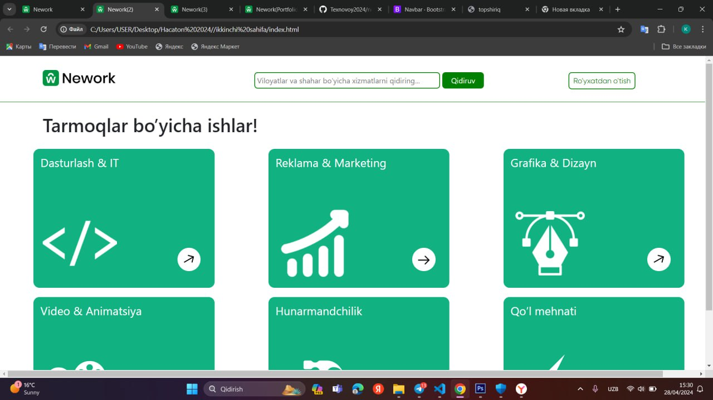
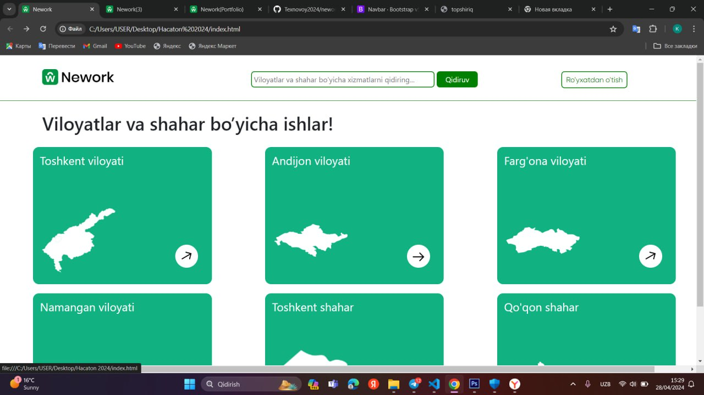
Veb sayt qismi:

Slide 8
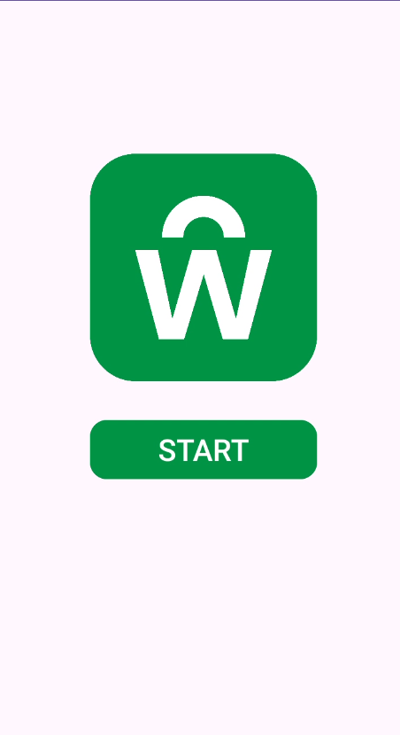
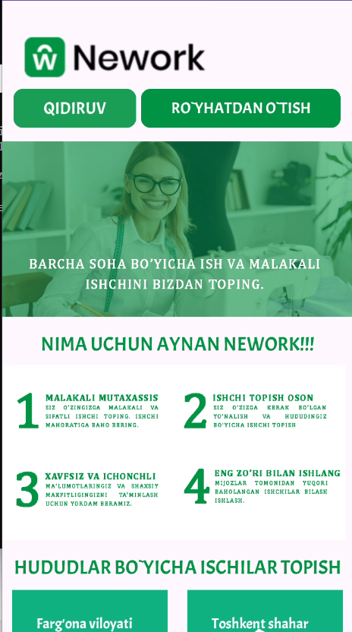
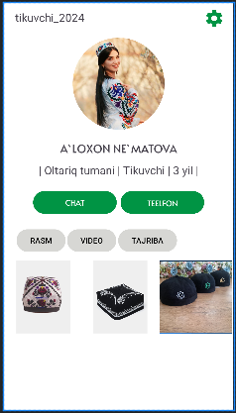
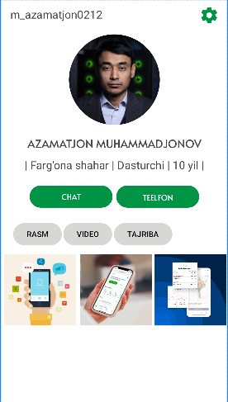
Mobil qismi:

Slide 9
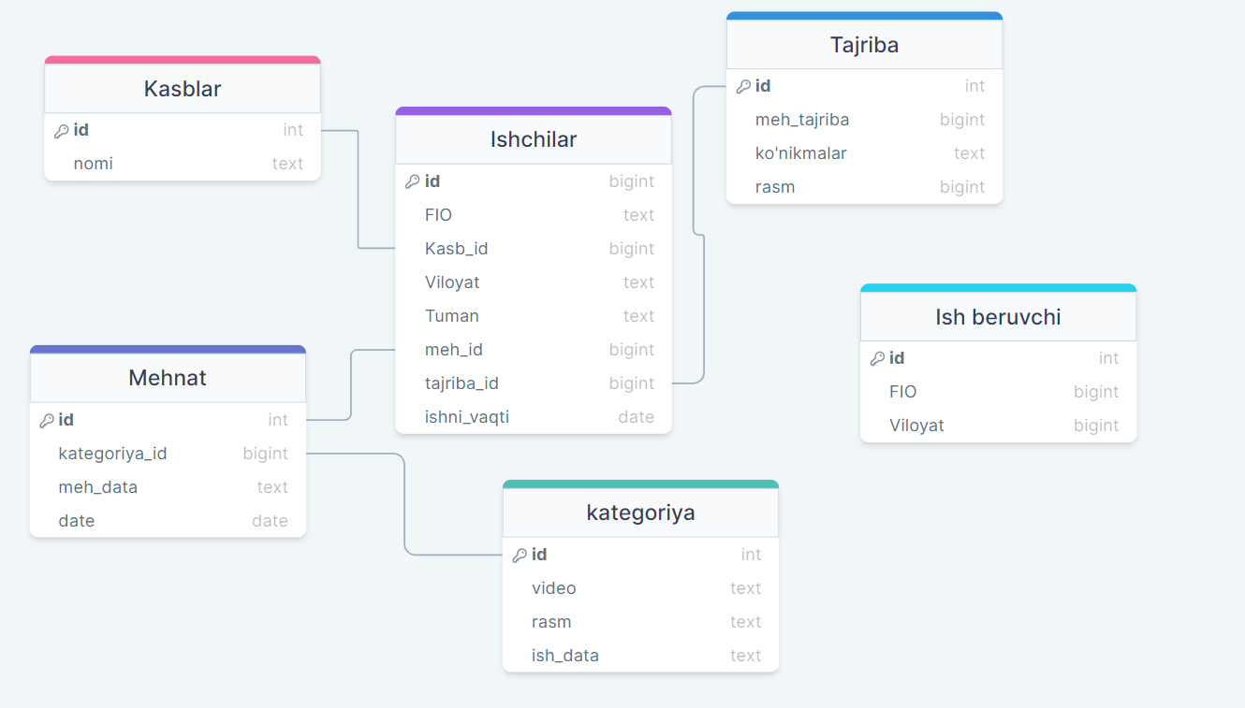
Ma’lumotlar bazasi:

Slide 10

Grafik dizayner: Turdiboyev Fayzullo
Photoshop
CorallDraw
Adobe Illustrator
Veb dasturchi: Saydullaxonov Hasanxon
HTML
Css
Javascript
Full stack: Azamatjon Muhammadjonov
C++
PHP
JAVA

